Slide 1

Amplificatoare de putere in clasa A
Afetelor Ioana 2123

Slide 2
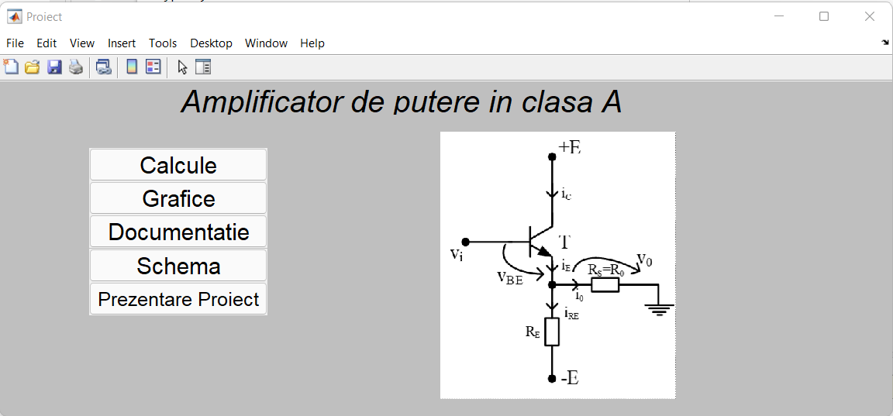
Aplicatia contine 5 butoane de tip pushbutton si schema unui amplificator de putere in clasa A.

Slide 3
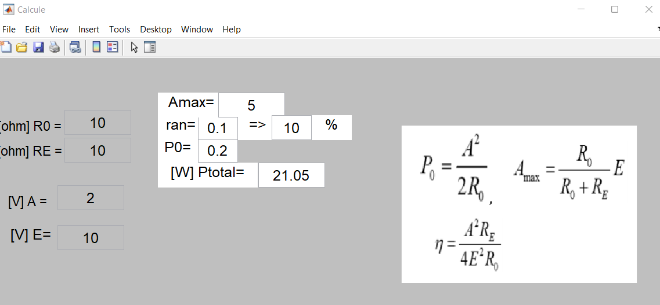
Primul buton (Calcule),contine o aplicatie in care se calculeaza Amplitudinea maxima, randamnetul, Puterea si Puterea totala. Aplicatia ne permite sa schimbam valorile si putem introduce doar valori pozitive

Slide 4
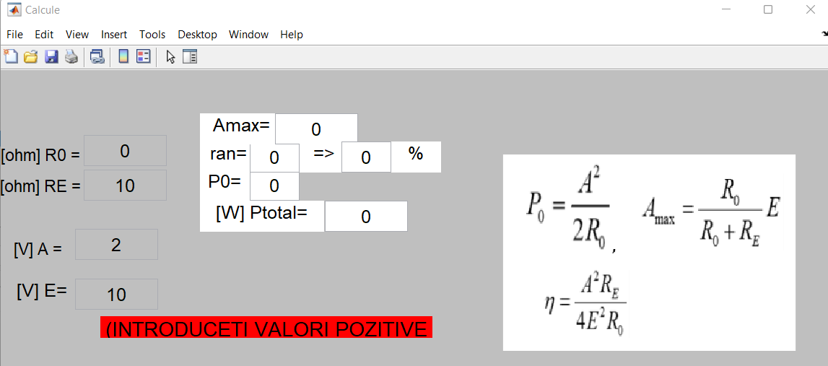
In cazul in care introducem valori negative sau egale cu 0,se va afisa un mesaj “(INTRODUCETI VALORI POZITIVE)”, iar toate rezultatele vor fi 0 (formulele nu vor functiona).

Slide 5
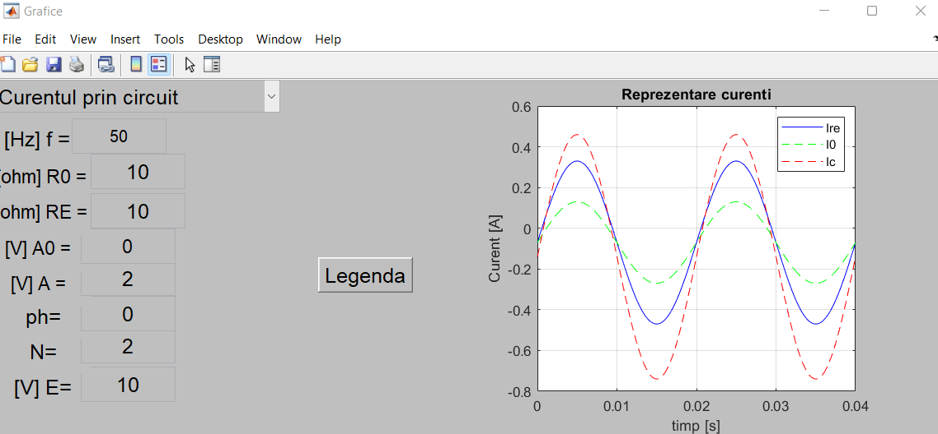
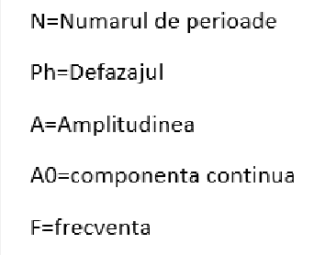
In al 2-lea buton (Grafice) putem vizualiza graphic urmatoarele: -Curentul prin circuit -Tensiunea de intrare -Tensiunea de iesire -Ambele tensiuni -I0 in functie de V0 -Vi in functie de V0

Slide 6
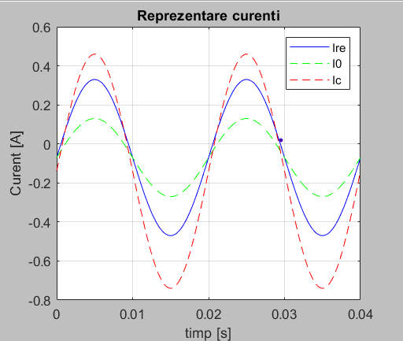
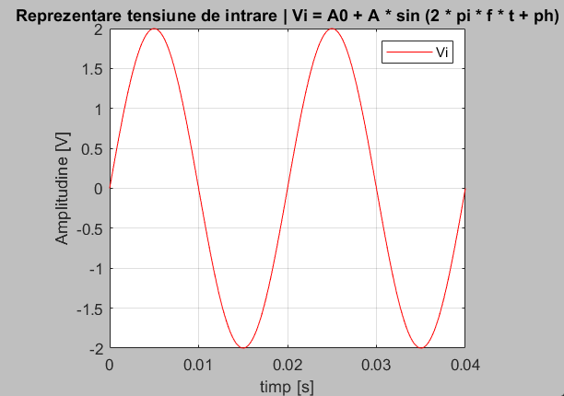
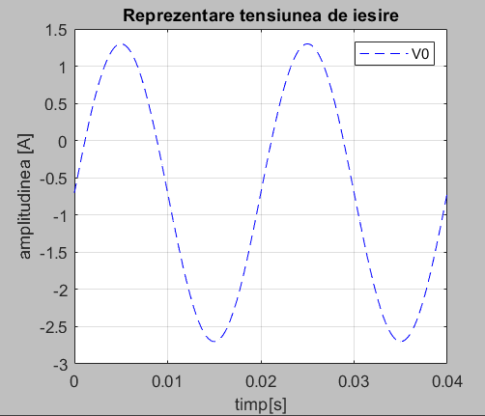
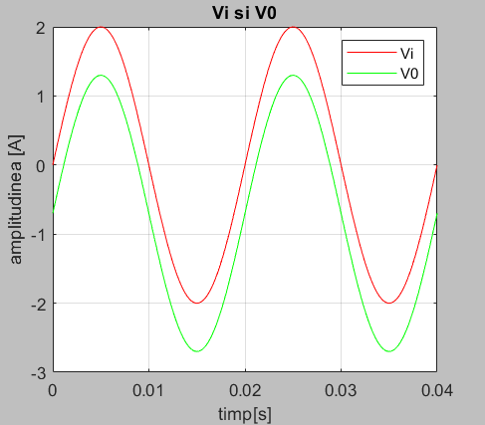
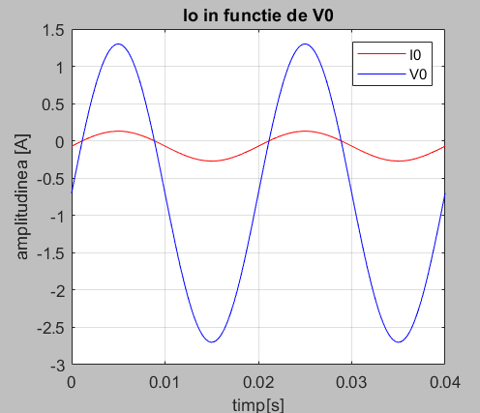
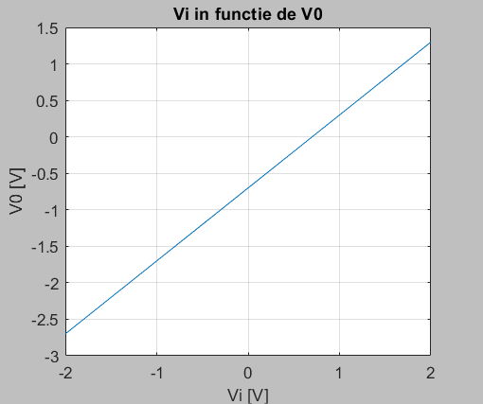
Graficele pentru valori pozitive

Slide 7
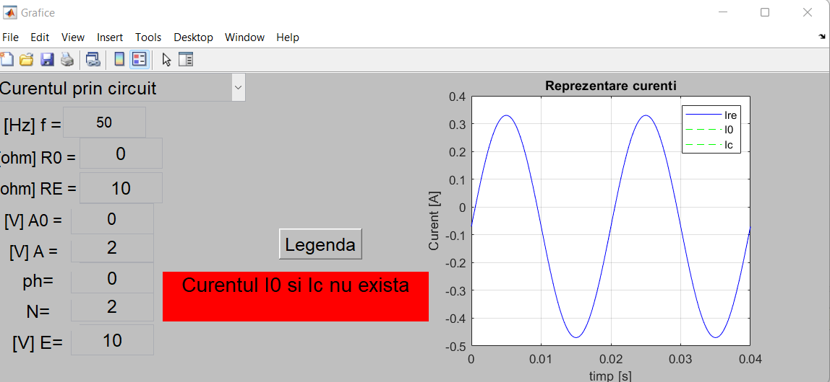
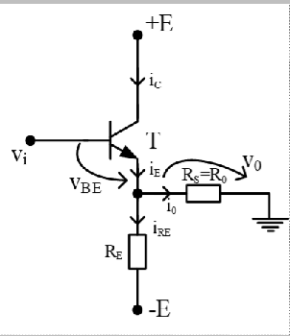
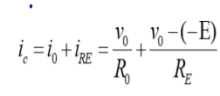
In cazul in care R0=0, I0 si Ic nu se vor mai afisa in grapic.Pentru aceeasi formula, pentru RE=0, Ic si Ire nu se vor mai afisa in grafic.

Slide 8
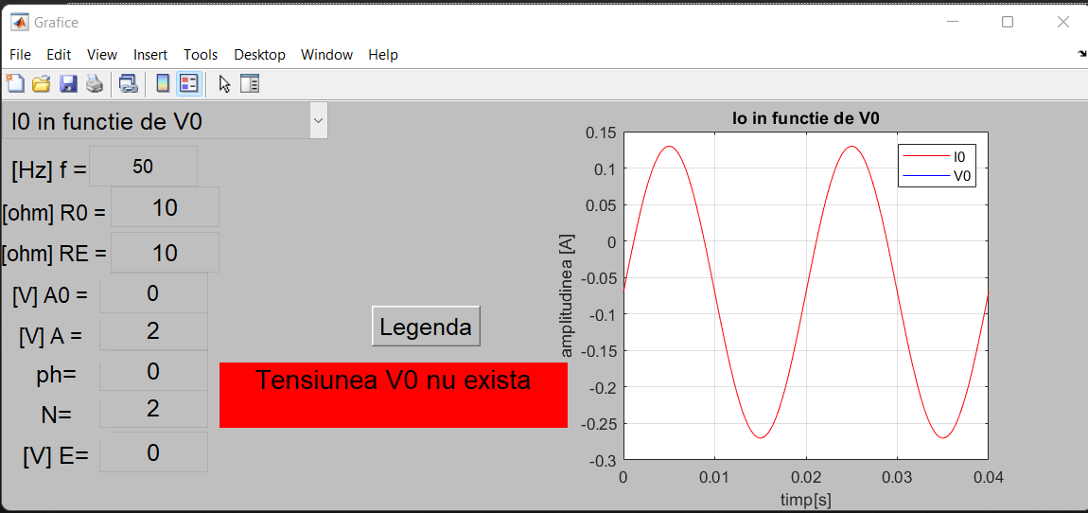
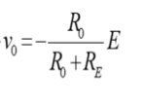
Pentru E=0, V0 nu se va mai afisa pe grafic

Slide 9
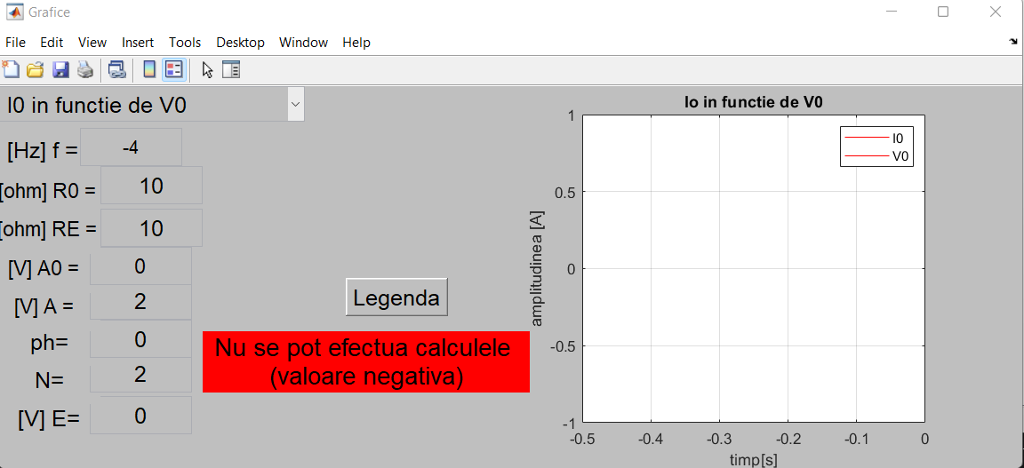
Pentru valori negative introduce in f, R0, RE, nu se va afisa nimic pe grafic

Slide 10
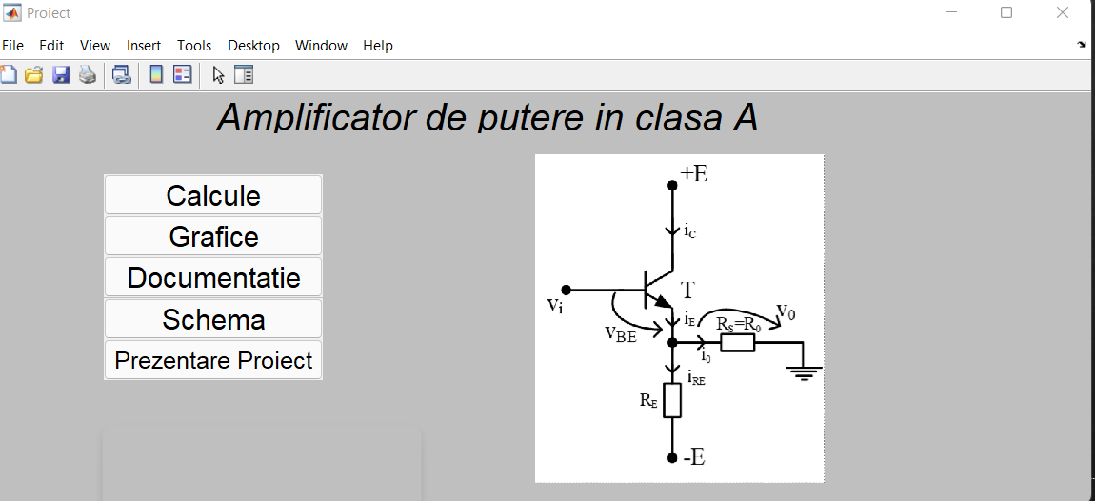
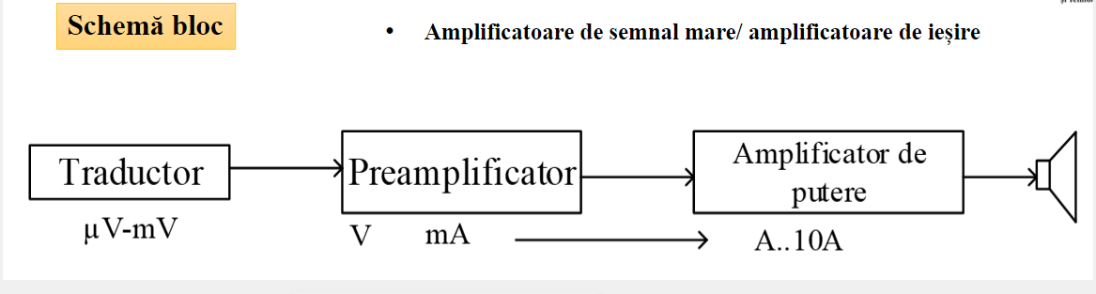

Slide 11

Deschide un fisier pdf Deschide un fisier pptx

Slide 12
Bibliografie:
http://mce.utcluj.ro/igac.html
Circuite electronice fundamentale (utcluj.ro)

